Slide 1
Lab04 Python and Flask

Slide 2

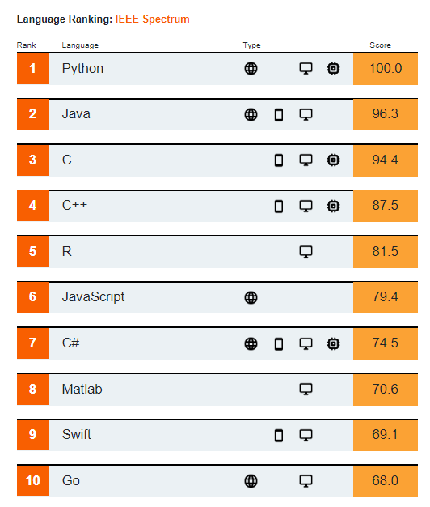


なぜ Python & Flask?
Pythonは常に上位4言語に含まれている
Pythonは多くのIACツール（例：Ansible）に組み込まれている
PythonはRaspberry PiベースのIoTプロジェクトで簡単に実装
PythonはAI / MLアプリケーションのリーダーになりつつある
Pythonはコミュニティサポートが豊富
FlaskはPythonで簡単に実行できる軽量のWebサーバー
Source : IEEE SPECTRUM The Top Programing Languages
https://spectrum.ieee.org/static/interactive-the-top-programming-languages-2019
Notes:
QA：プログラミング経験の有無？
Diss:なぜPythonか？ なぜFlask?
--
IAC: Infrastructure as Code
WEBフレームワーク：Flask, Django(ジャンゴ)
https://spectrum.ieee.org/static/interactive-the-top-programming-languages-2019

Slide 3
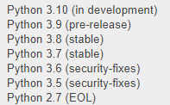
Python バージョン？
Piper wave 3 ではPython 3を使用
Python 2.7は2020年1月1日でサポート終了（EOL）
Print function
Integer division
Strings have changed
Xrange is deprecated
Error and exception handling has changed
Banker’s rounding
Python 2
Python 3
print ‘Hello, World!’
print (‘Hello, World!’)
print 3 / 2
1
print (3 / 2)
1.5
Strings are ASCII
Strings are Unicode (utf-8)
NameError: not defined
raise IOError, “file error”
raise IOError(“file error”)
except NameError, err:
except NameError as err:
round(16.5)
17.0
round(16.5)
16
Notes:
Python 2の使用経験はあるか？
私はNo

Slide 4
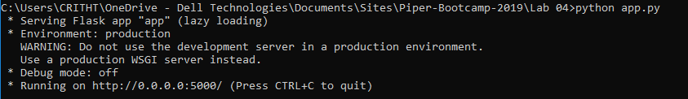
Lab Exercise : Webサーバを立てる #1
コマンドプロンプトを起動して、作業フォルダに移動（例：Lab 04 xxx）
Run the following command
> python app.py
flaskモジュールのエラーがでたらpip install
>pip install Flask
Open a browser with the following URL
http://localhost:5000
“Hello, World!” を確認
Notes:
*** pip install flask ***
Hello, World!

Slide 5

Lab Exercise : Webサーバを立てる #2
作業フォルダ（例：Lab 04 xxx）にディレクトリ‘templates’ を作成
Lab3のHTMLコードをこのtemplatesにコピーし、 default.htmlにrename
作業フォルダは次のようになる
Run & Open a browser with the following URL
http://localhost:5000
機能分割：MVCアーキテクチャ
プログラムを、Model（モデル）、View（ビュー）、Controller（コントローラ）に分割

Slide 6
MVC って？
機能ごとに処理を分けて記載しわかりやすくするモデル（概念：Webフレームワーク）
Model（モデル）、View（ビュー）、Controller（コントローラ）に分割
Controller
Model/Viewの橋渡し的な役割
View
Model
Modelから受け取った更新情報をもとに動的に画面表示
アプリケーションのデータ管理や制御
Notes:
MVC:プログラムを3つの要素、Model（モデル）、View（ビュー）、Controller（コントローラ）に分割
model: アプリケーションのデータの管理や制御
view: Modelから受け取った更新情報を元に動的に画面に表示
controller: ModelとViewの橋渡し的な役割
---
#!/usr/bin/env python3
##################################################
# This is the main application file.
# It has been kept to a minimum using the design
# principles of Models, Views, Controllers (MVC).
##################################################
# Import modules required for app
import os
from flask import Flask, render_template, request
# Create a Flask instance
app = Flask(__name__)
##### Define routes #####
@app.route('/')
def home():
return render_template('default.html',url="home")
##### Run the Flask instance, browse to http://<< Host IP or URL >>:5000 #####
if __name__ == "__main__":
app.run(debug=False, host='0.0.0.0', port=int(os.getenv('PORT', '5000')), threaded=True)

Slide 7
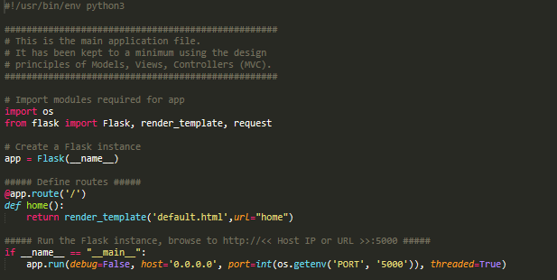
Let’s Examine the Python App
Remember controllers / routes in the MVC architecture?
And views / templates?
Notes:
MVC:プログラムを3つの要素、Model（モデル）、View（ビュー）、Controller（コントローラ）に分割
model: アプリケーションのデータの管理や制御
view: Modelから受け取った更新情報を元に動的に画面に表示
controller: ModelとViewの橋渡し的な役割
---
#!/usr/bin/env python3
##################################################
# This is the main application file.
# It has been kept to a minimum using the design
# principles of Models, Views, Controllers (MVC).
##################################################
# Import modules required for app
import os
from flask import Flask, render_template, request
# Create a Flask instance
app = Flask(__name__)
##### Define routes #####
@app.route('/')
def home():
return render_template('default.html',url="home")
##### Run the Flask instance, browse to http://<< Host IP or URL >>:5000 #####
if __name__ == "__main__":
app.run(debug=False, host='0.0.0.0', port=int(os.getenv('PORT', '5000')), threaded=True)

